Slide 1
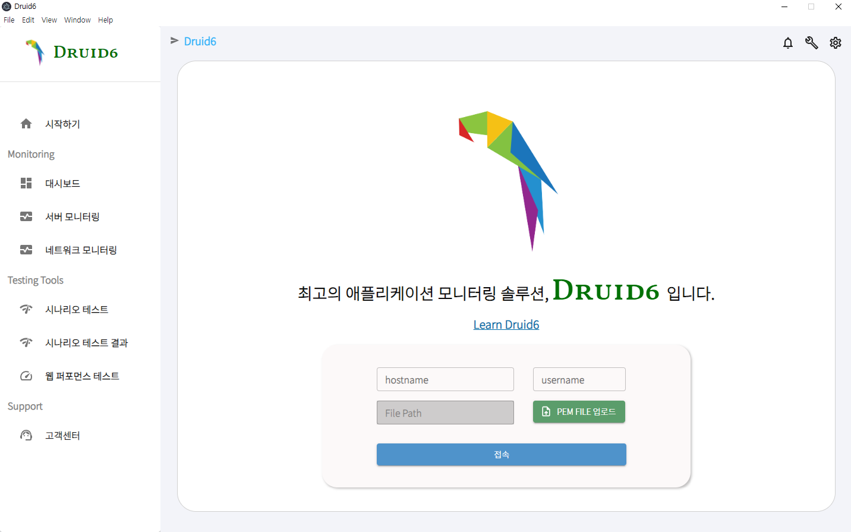
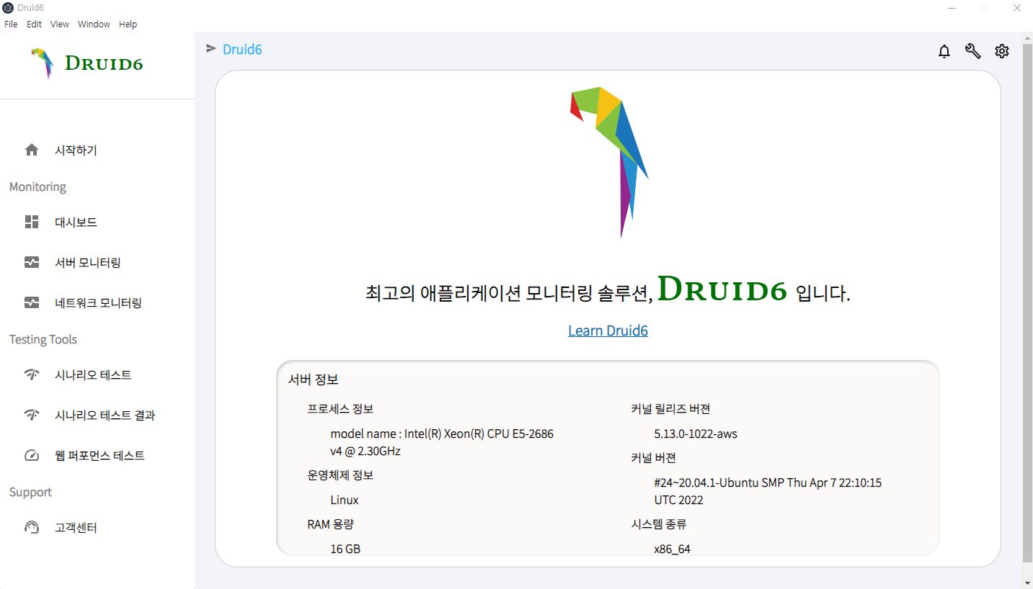
Hostname와 username작성 및 pem키 업로드 후 접속

Slide 2
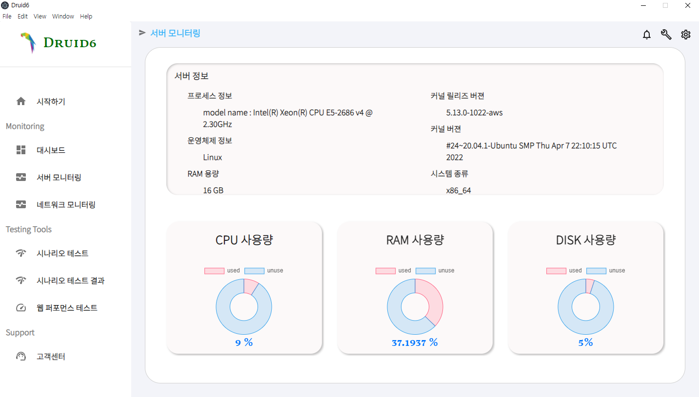
서버모니터링 클릭시

Slide 3
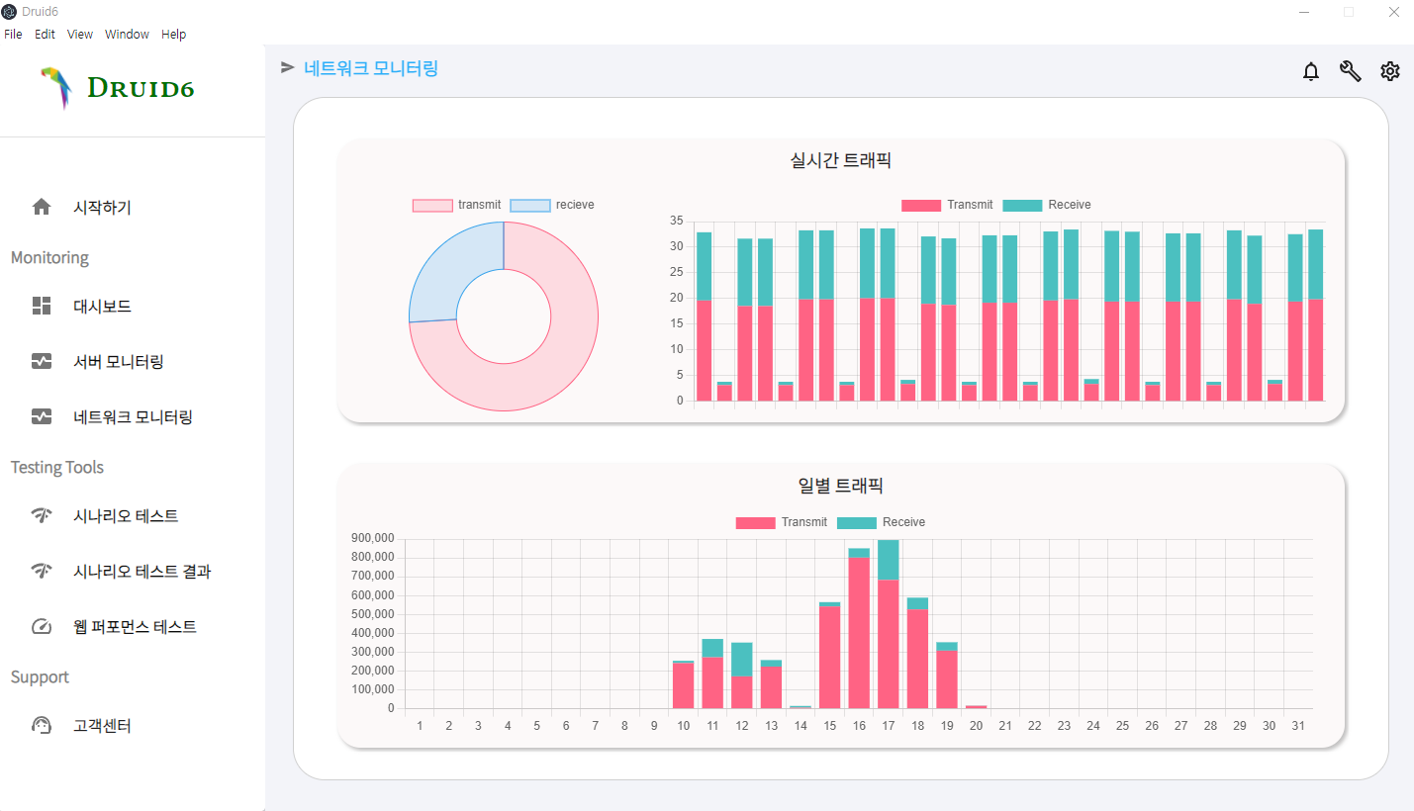
네트워크 모니터링 클릭시

Slide 4
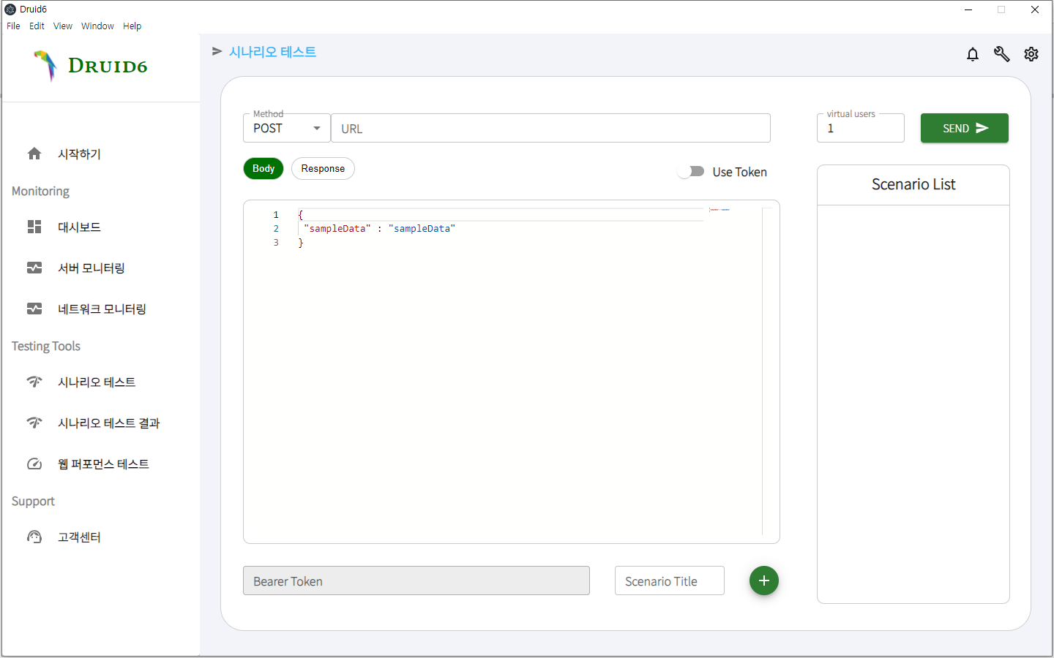
Url과 http 메소드 방식 설정가능
가상 유저 설정 및 시나리오 전송
시나리오 제목 입력 후 추가버튼

Slide 5
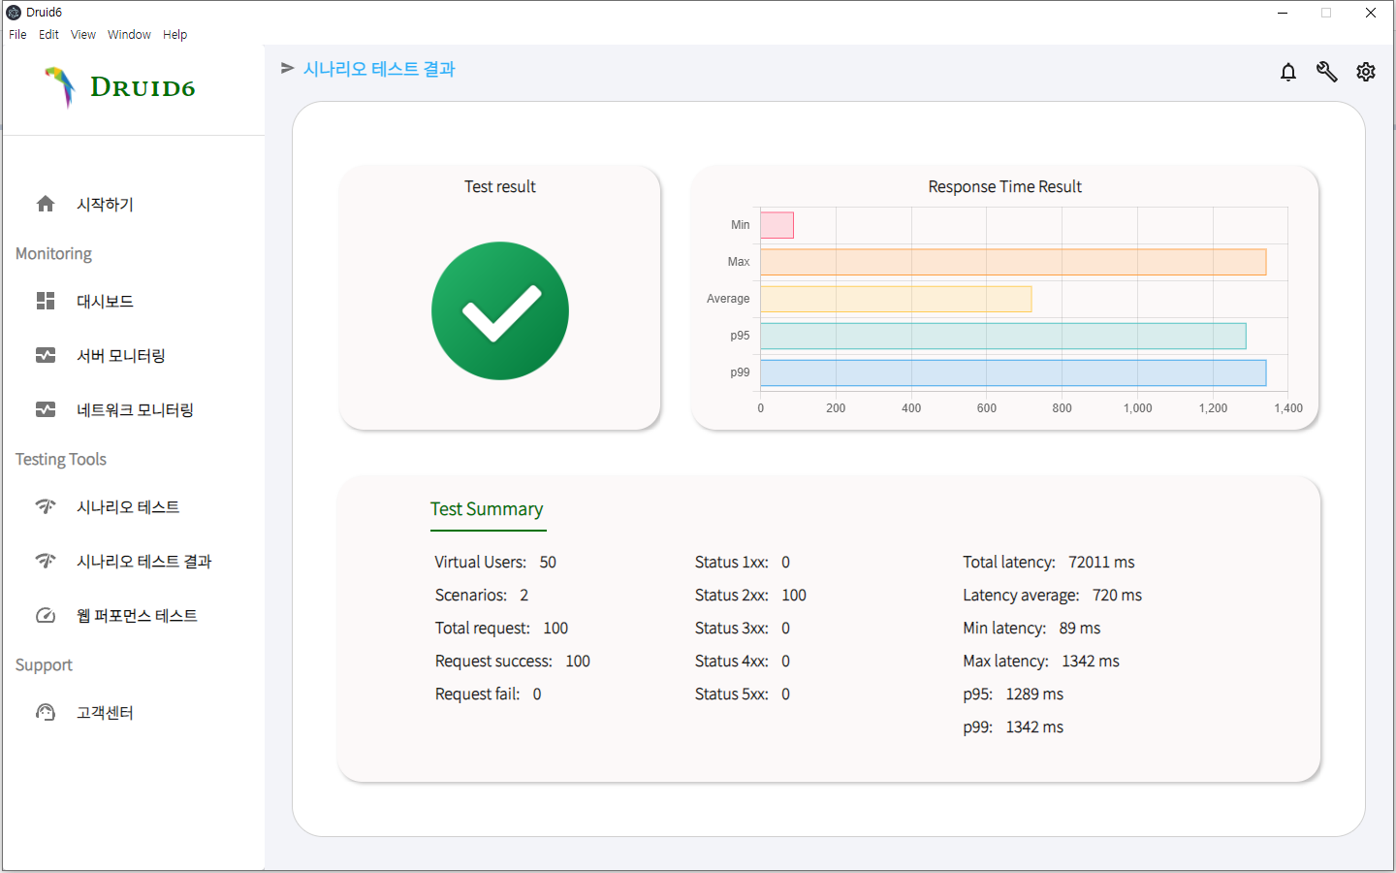
시나리오 테스트 결과

Slide 6
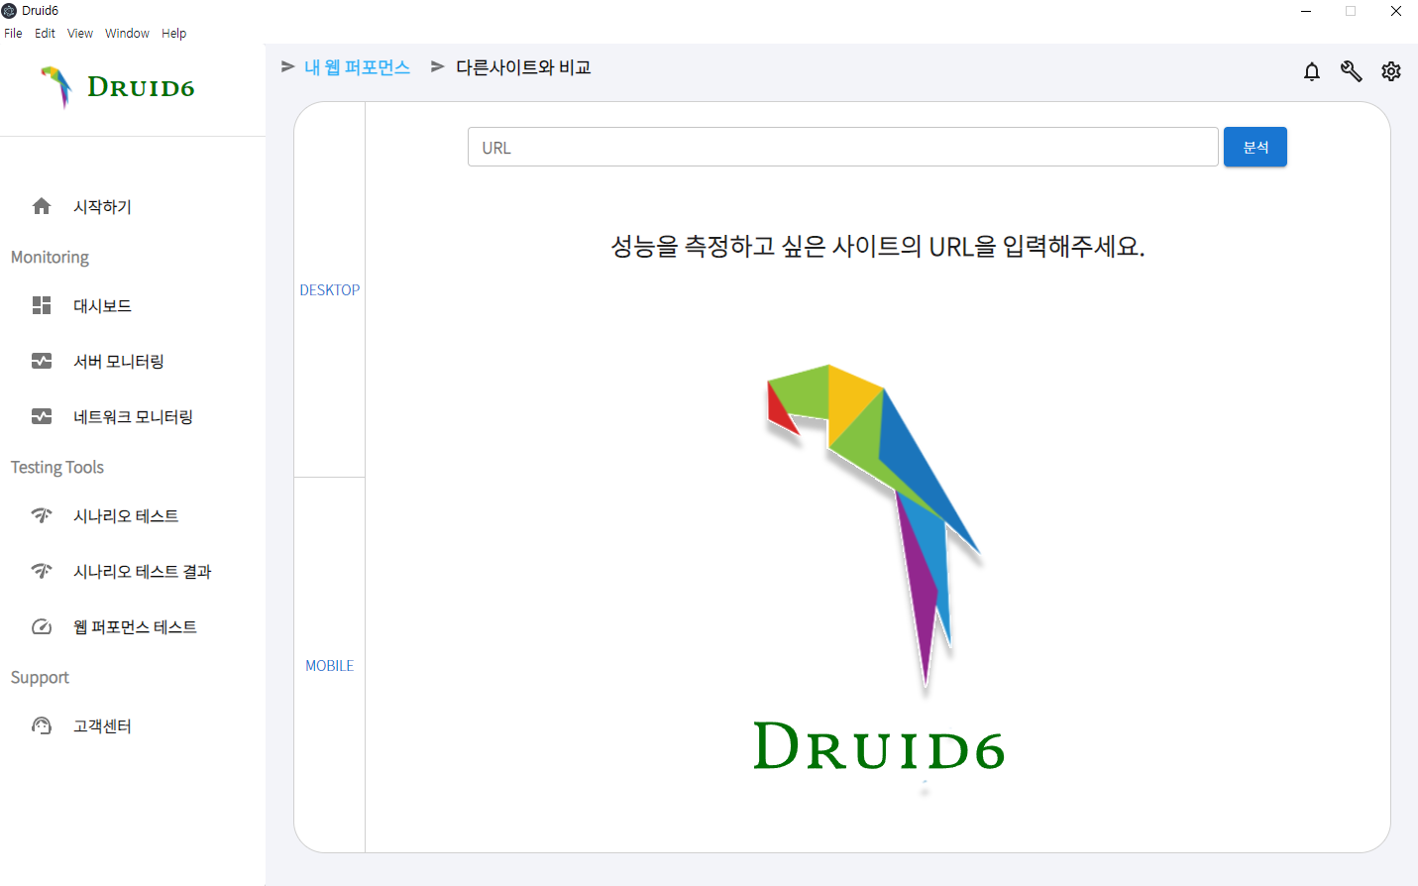
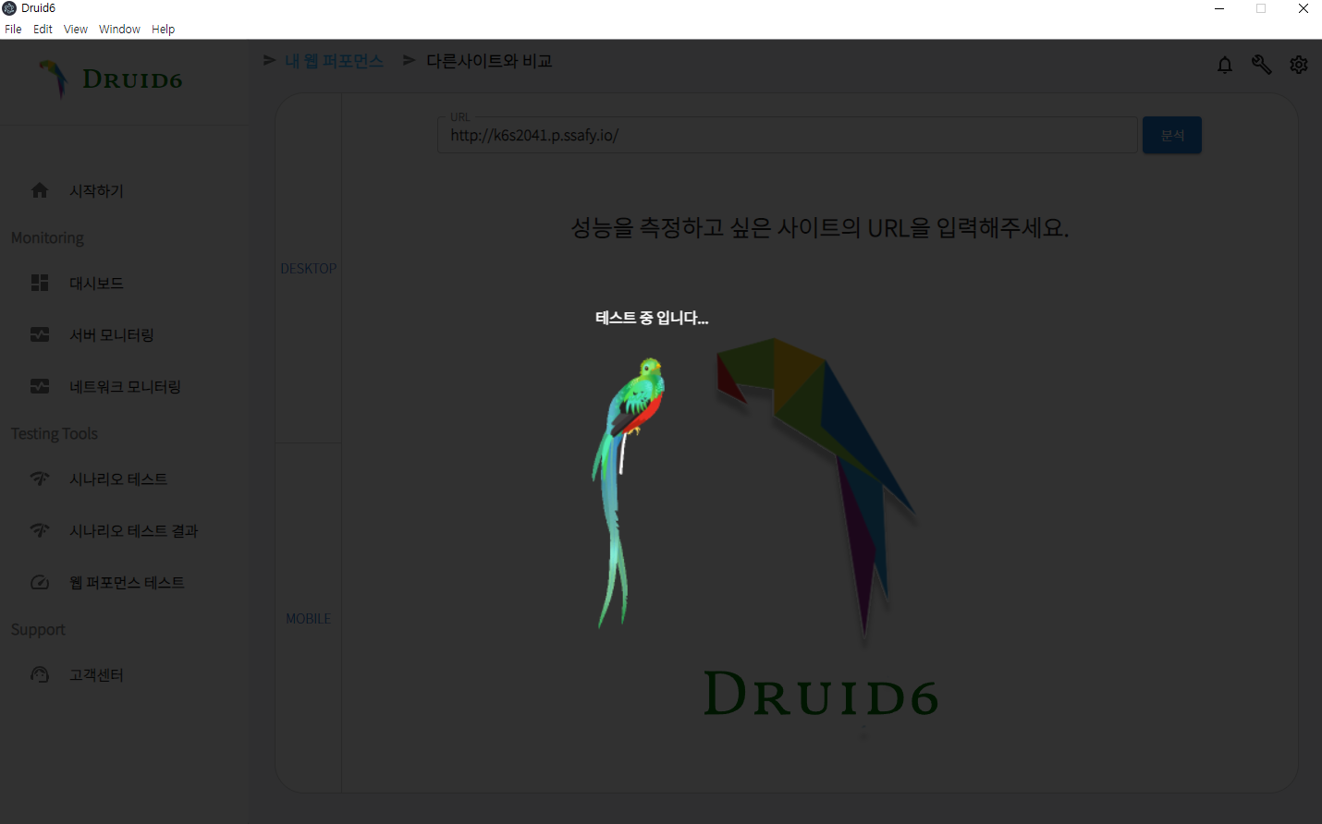
웹퍼포먼스 테스트 클릭시
Url에 입력후 버튼 클릭시

Slide 7
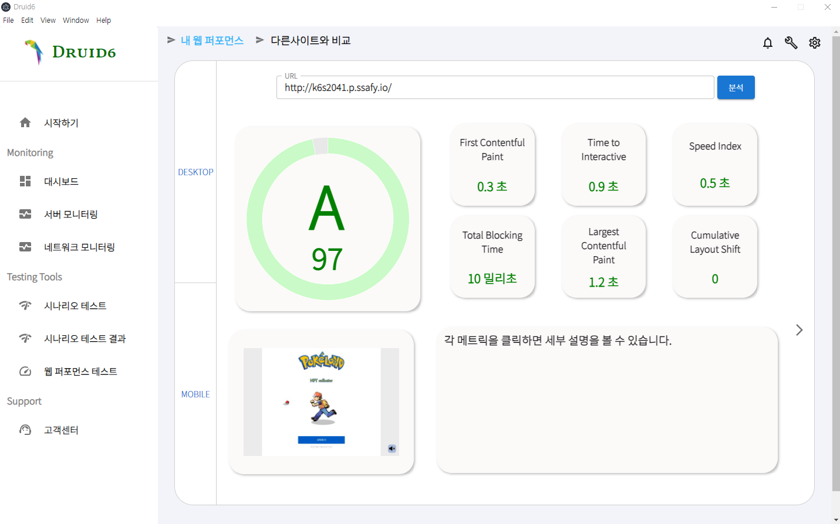
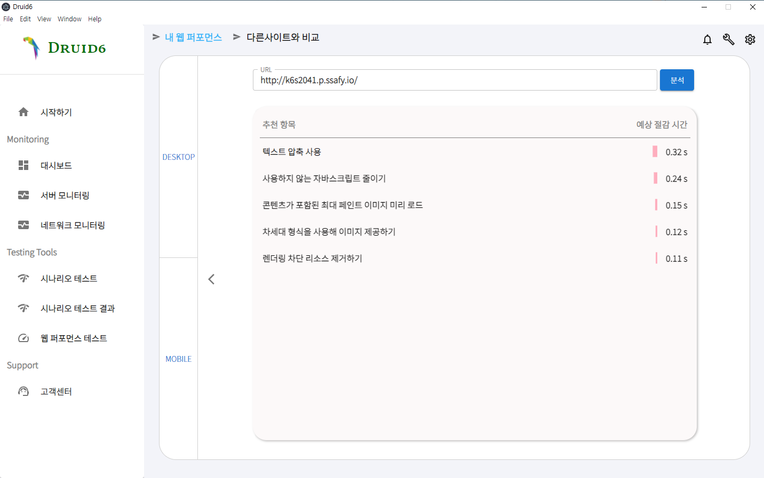
웹 퍼포먼스 결과 (DESKTOP, MOBILE)
웹 퍼포먼스 향상 솔루션

Slide 8
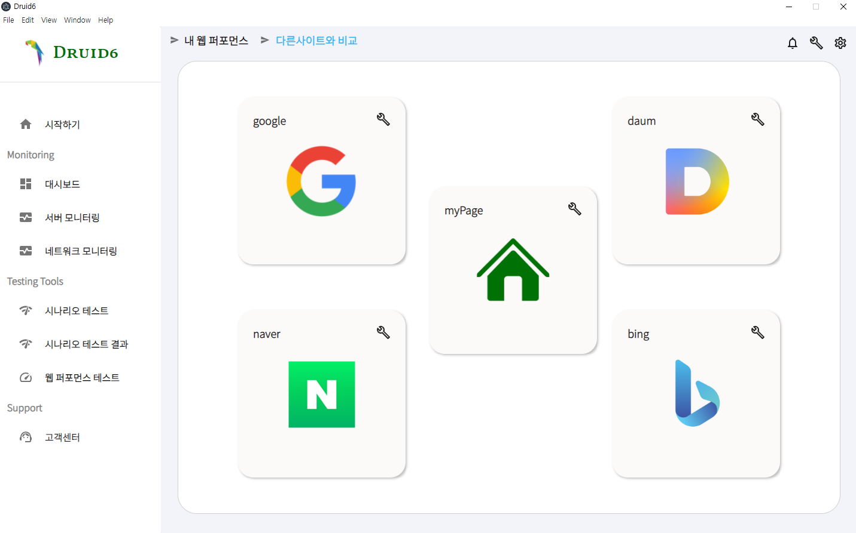
유명사이트와 웹퍼포먼스 비교

